Slide 1
讲题：「耶稣你是谁？」 经文：可8.27-38
蔡定邦老师
德华福音会

Slide 2
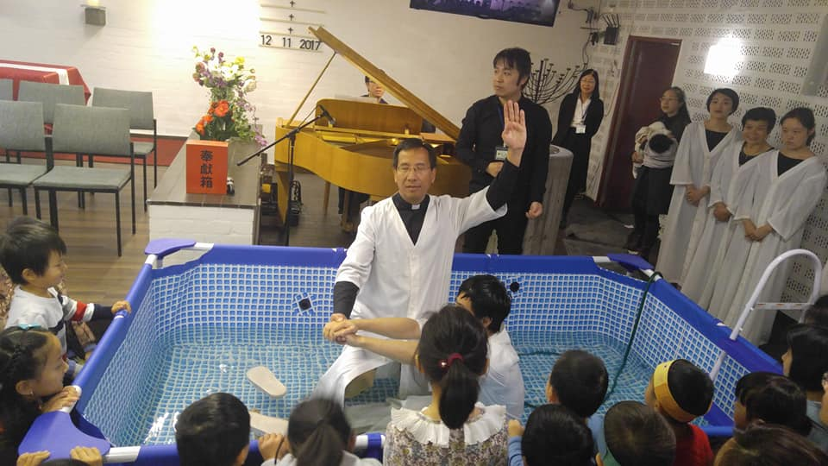
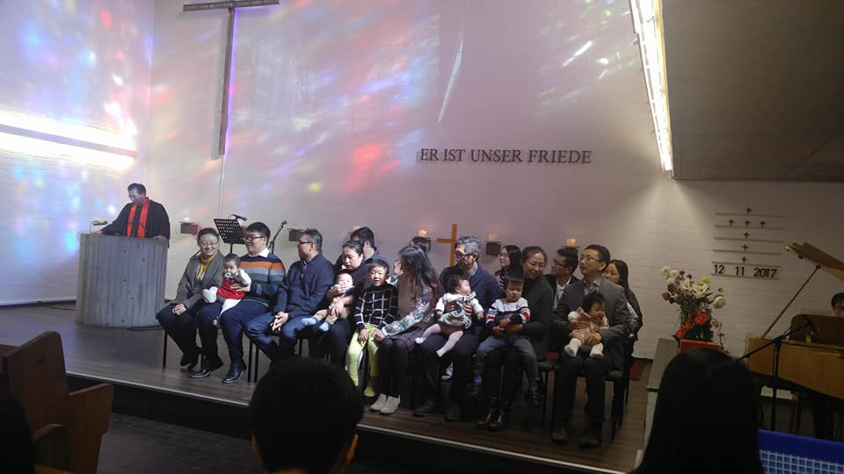
引言
上周主日汉堡华人教会+不莱梅团契+基尔查经班
洗礼/孩童奉献礼/转会礼
我们借着洗礼归入死，和他一同埋葬，原是叫我们一举一动有新生的样式，像基督借着父的荣耀从死里复活一样。 （罗六4）
向罪死、向神活

Slide 3
一、耶稣是主基督（27-30节）
可8.27-37(-9.1) = 马可福音的中心
耶稣是基督（Gk: christos）=受膏者，弥赛亚，君王，拯救者
以色列人于主前587年亡国后，复国无期，散居犹太人亟亟等待的救世者、复国者

Slide 4
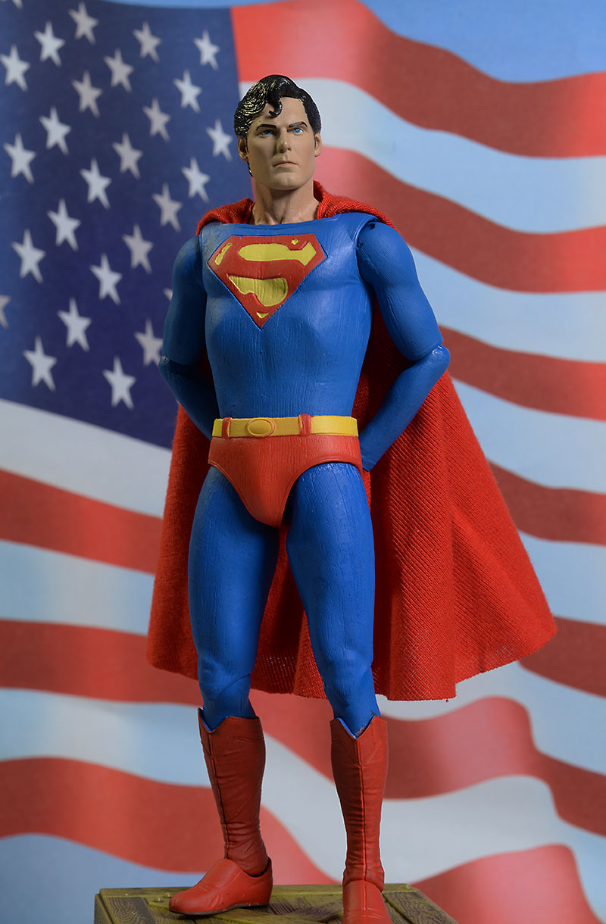
救世者=？

Slide 5
问题：
为何耶稣禁戒门徒
泄露祂基督的身分？
（「弥赛亚的秘密」）

Slide 6
二、耶稣的道路（31节）
【可8.22—10.52】这大段经文包含三部分：
i. 耶稣连续三次预言自己将受的苦难：「人子必须受许多的苦，被长老、祭司长，和文士弃绝，并且被杀，过三天复活。」
（可8.31；9.31；10.33-34）

Slide 7
二、耶稣的道路（32-33节）
³²耶稣明明地说这话，彼得就拉着他，劝（和修：责备）他。³³耶稣转过来，看着门徒，就责备彼得说…
问题：彼得为何责备耶稣？耶稣为何责备彼得？
十架神学vs荣耀神学（成功神学）

Slide 8
【可8.22—10.52】當中的三部分
i. 耶穌三次苦难宣告（十架神学）
ii. 換來门徒三次误解（荣耀神学）
彼得责备耶稣
门徒争论谁为大
雅各、约翰祈求耶稣在得荣耀（作王）后坐在祂的右边和左边

Slide 9
【可8.22—10.52】當中的三部分
iii. 接着三次关于跟随主的教训
背起十字架跟从主（8:34）
谁愿为首，必在众人的末后，作众人的用人→接待微小的（9:35, 37）
「非以役人，乃役于人」（=香港许多基督教中小学的校训，来自10:45[不是要受人的服事，乃是要服事人 ]的文理和合本）

Slide 10
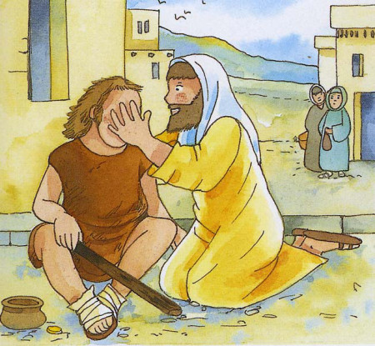
【可8.22—10.52】在开始和结束，分别记载耶稣医治两个瞎子的故事
医治[分两次]伯赛大的瞎子（可8.22-26）

Slide 11
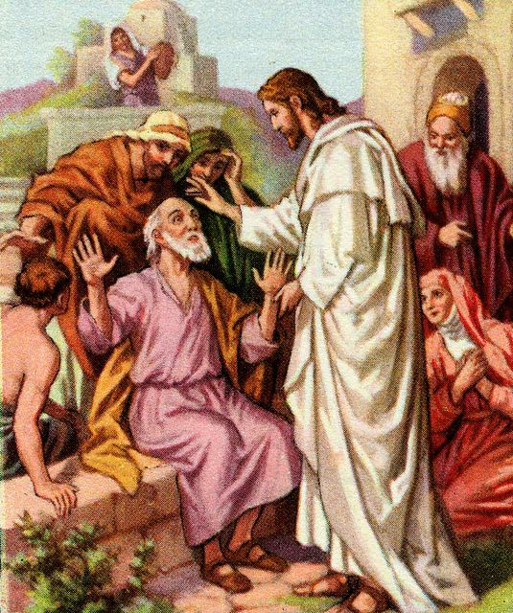
+医治瞎子巴底买（可10.46-52），有何教訓？
→连瞎子也开眼，甚至作主的门徒

Slide 12
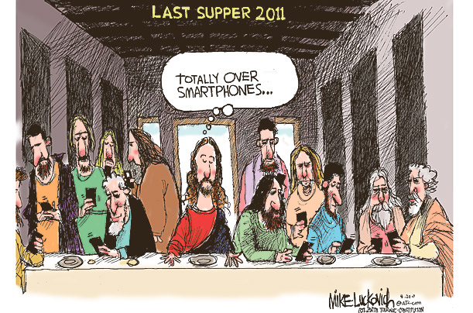
目的：对照门徒的「瞎眼」

Slide 13
三、门徒的道路（34节）
³⁴于是叫众人和门徒来，对他们说：「若有人要跟从我，就当舍己，背起他的十字架来跟从我…
问题：为何跟从主的人要舍己？
门徒（Gk: mathētēs），跟从（Gk: akoloutheō）-门徒=跟从主的人

Slide 14
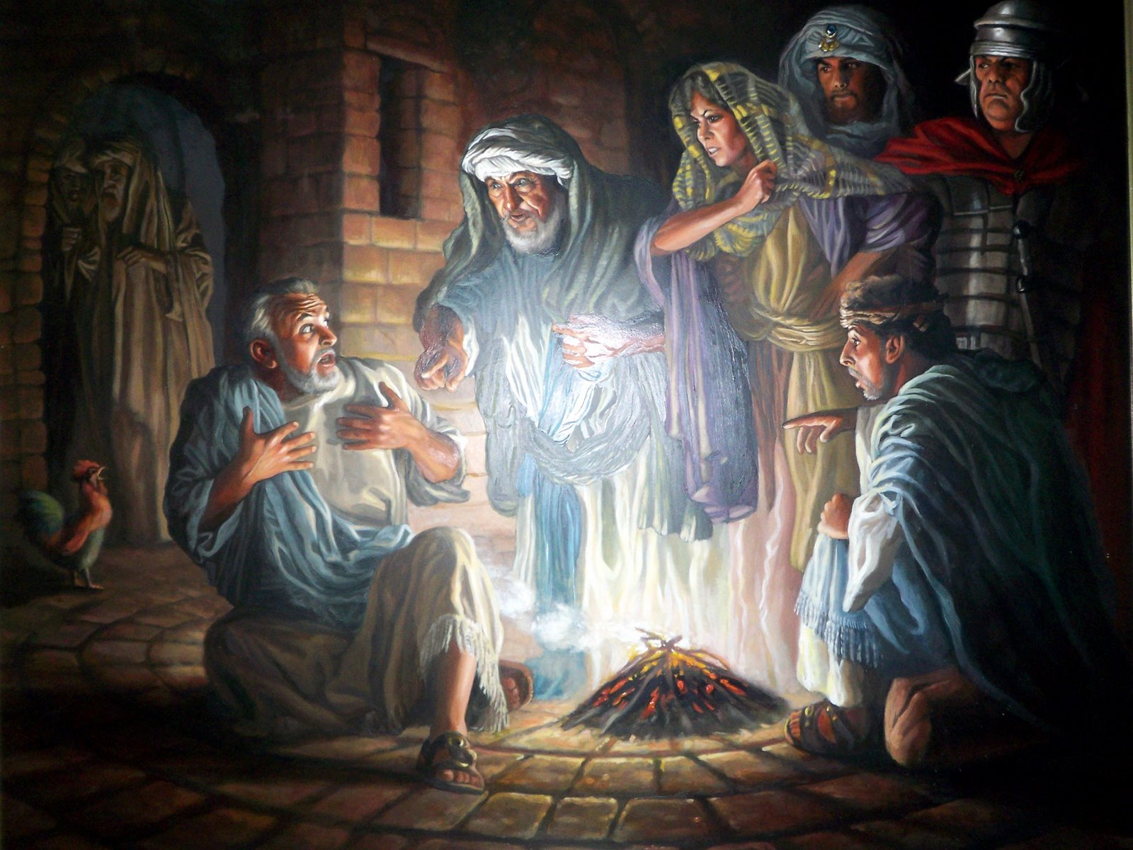
舍己（Gk: aparneomai）
可14.66-72：彼得三次不认主〔不承认（arneomai）x2 + 不认识〕
彼得和主耶稣划清界线、断绝关系
舍己=和「己」划清界线、断绝关系
舍己=作基督的门徒，跟从祂的脚踪

Slide 15
为何要和「己」划清界线？
「己」的问题
香港「新地案」前政务司许仕仁贪污受贿；前特首曾荫权贪污被判刑20个月/ 前特首梁振英上任后收取澳洲UGL五千万秘密协议酬金
中国大陆/台湾/澳门？

Slide 16
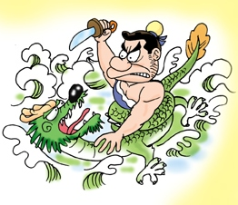
「周处除三害」

Slide 17
三、门徒的道路（35节）
³⁵因为，凡要救自己生命的，必丧掉生命；凡为我和福音丧掉生命的，必救了生命。
生命的悖论（paradox）

Slide 18
生命的悖论（paradox）
救自己生命→丧掉生命
为主和福音丧掉生命→救生命
问题：人即使「使舍己身叫人焚烧…（林前13.3）→为自己
分别：是为自己抑或为他人

Slide 19
跟随基督=
学效耶稣完全舍己
破除这paradox的惟一答案！

Slide 20
三、门徒的道路（36-37节）
人就是赚得全世界，赔上自己的生命，有甚么益处呢？
人还能拿甚么换生命呢？

Slide 21
结語

Slide 22
2006年拍《射鵰英雄传》期间遭遇严重车祸，之后蛰伏9年

Slide 23
2015年拍《琅琊榜》，扮演梅長蘇/蘇哲/林殊三角色，成為他事業的顛峰

Slide 24
既然我活了下来，
就不会白白地活着。
——梅长苏/胡歌

Slide 25
结語
一、耶稣是主基督→我们是否认识耶稣是谁？
二、耶稣的道路→是一条苦路
三、门徒的道路→我们是否愿意跟随基督，走十字架的道路？

